Slide 1
« Мы за мир»

Slide 2
Информационная карта проекта Проект « Мы за Мир!» Вид проекта: групповой. Тип проекта: краткосрочные, творческо - познавательный. Участники проекта: дети старшей группы, родители, сотрудники образовательного процесса, социум. Руководитель проекта: Вандышева Н.В. Цель проекта: знакомство с праздником - Международным Днем Мира; раскрытие значимости сохранения и укрепления мира как высшей ценности.

Slide 3
1 этап информационно - технологический
1. Подбор материала, литературы по теме проекта.
2. Составление тематического плана работы с детьми, родителями, с социумом.

Slide 4
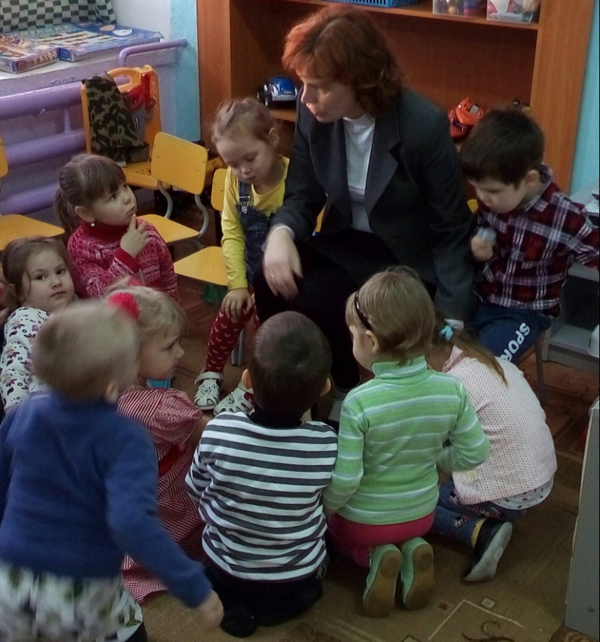
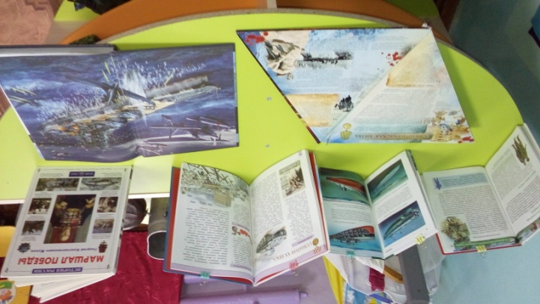
2 этап Основной
1. Чтение стихов, пение песен о мире, прослушивание музыкальных произведений, НОД.
2. Просмотр иллюстраций, альбомов, книг о мире, дружбе.

Slide 5
Экскурсия в детскую библиотеку

Slide 6
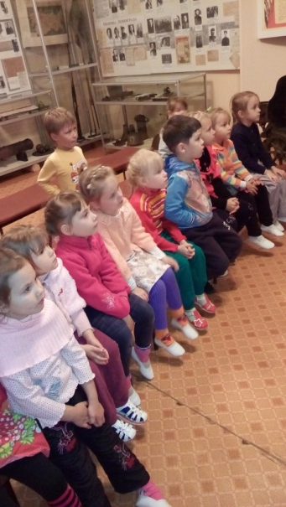
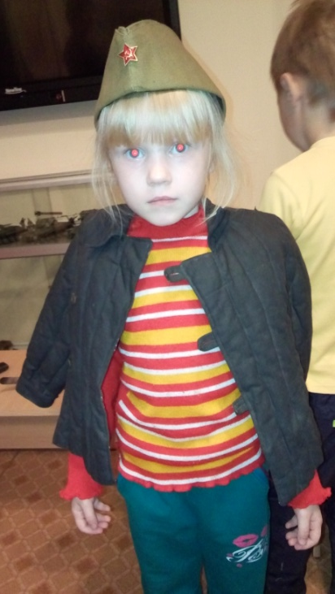
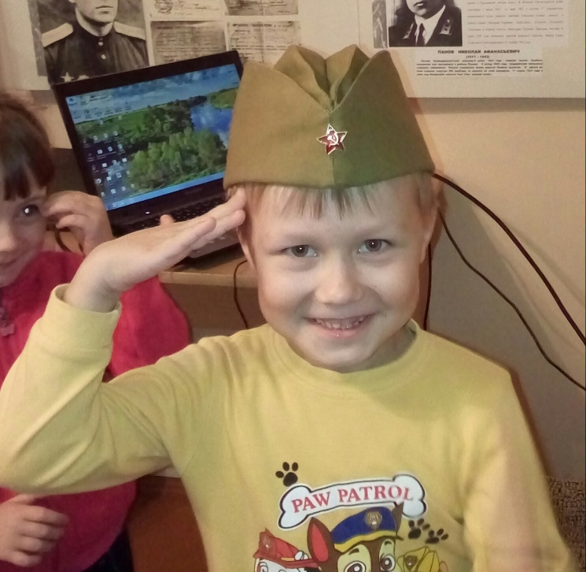
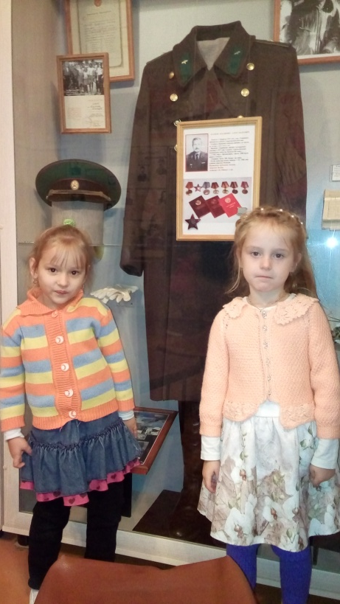
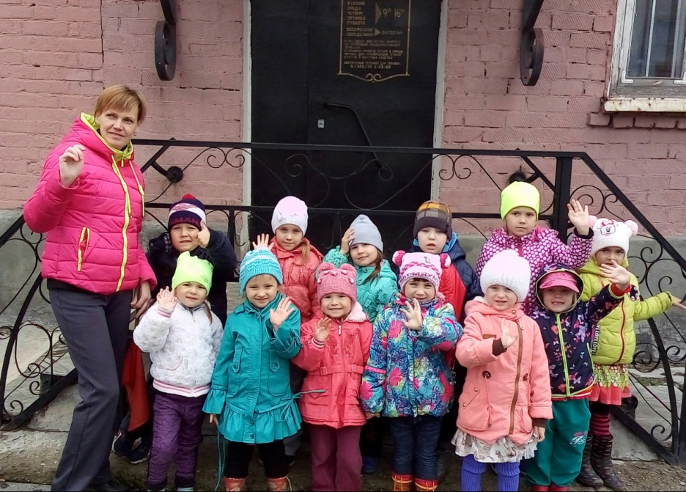
Экскурсия в историко – этнографический музей, в зал воинской славы.

Slide 7
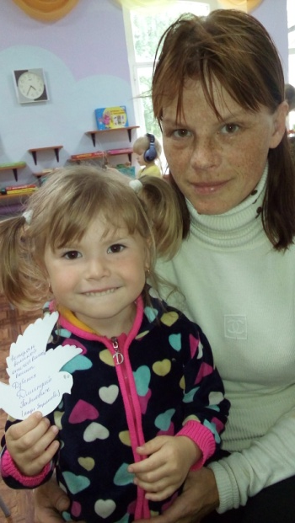
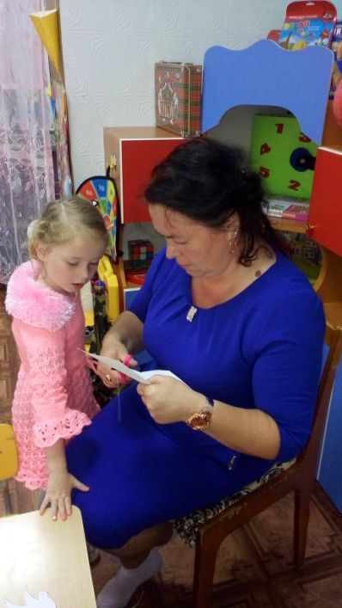
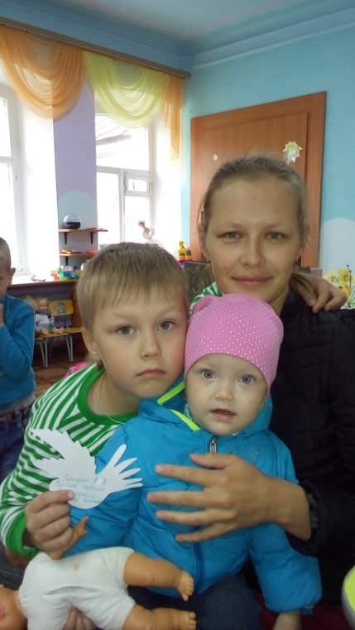
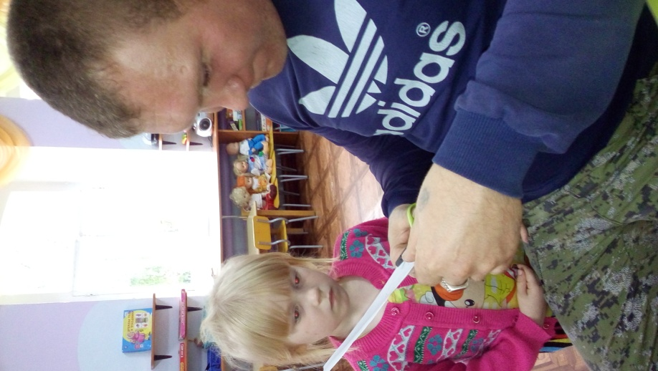
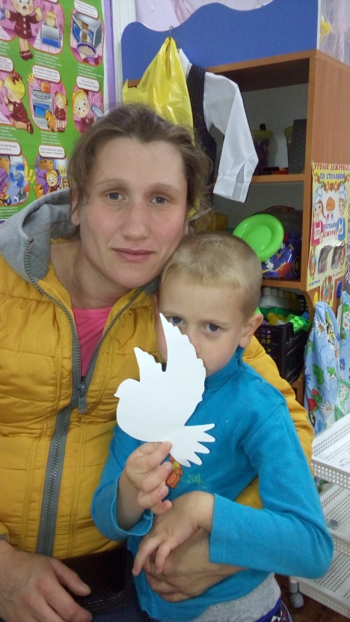
Подготовка к акции «Голубь мира» совместно с родителями

Slide 8
Коллективная работа «Мы за Мир!»

Slide 9
Возложение живых цветов к памятнику павшим солдатам в Великую Отечественную Войну

Slide 10
Минута молчания

Slide 11
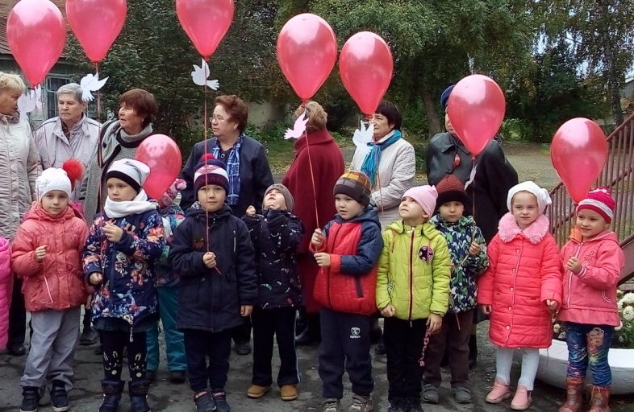
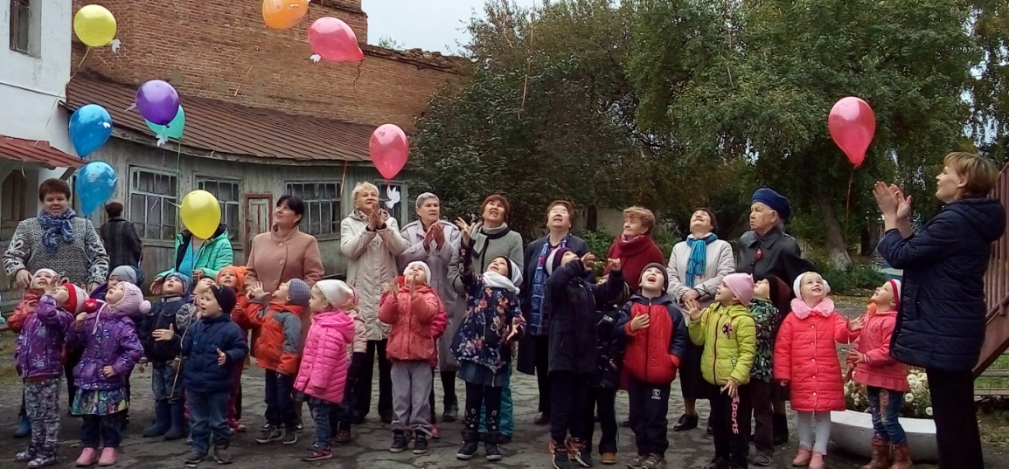
3 этап заключительный
Всероссийская акция «Голубь мира!»

Slide 12
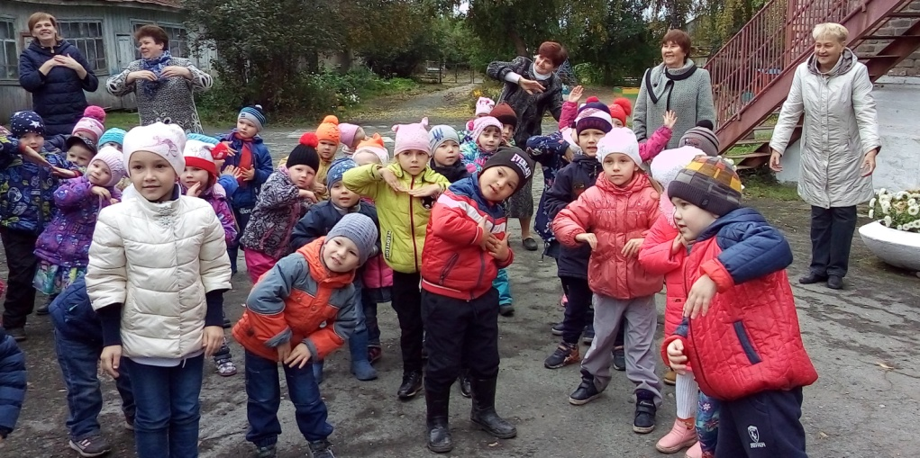
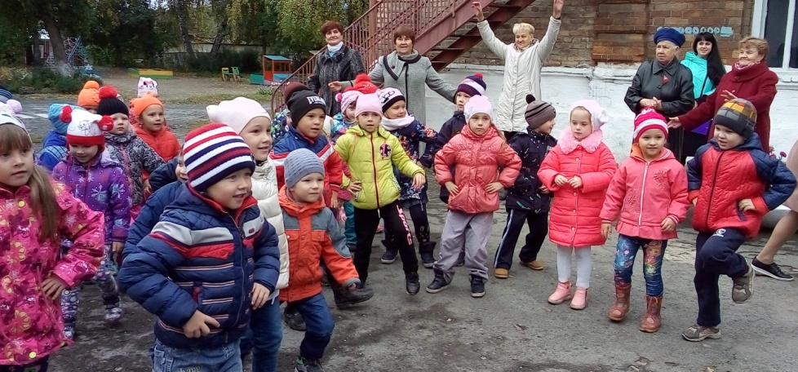
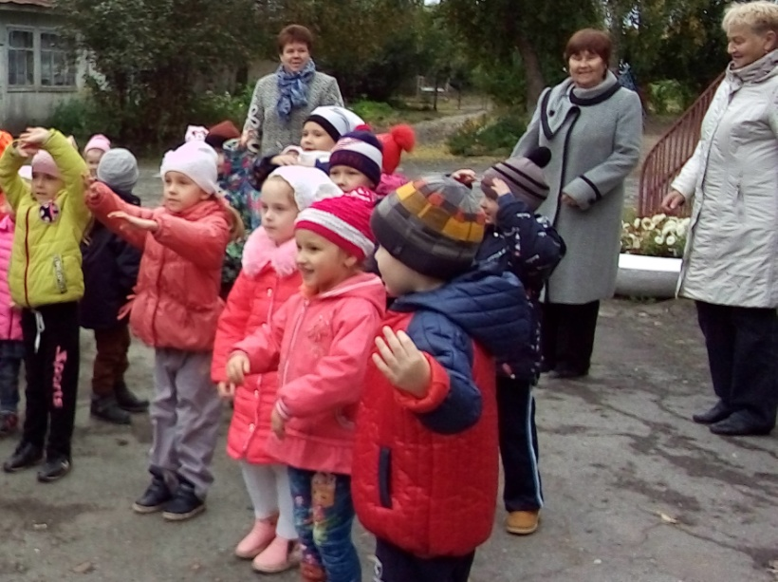
Флешмоб «Мы за МИР!»

Slide 13
Мы за МИР

